Slide 1
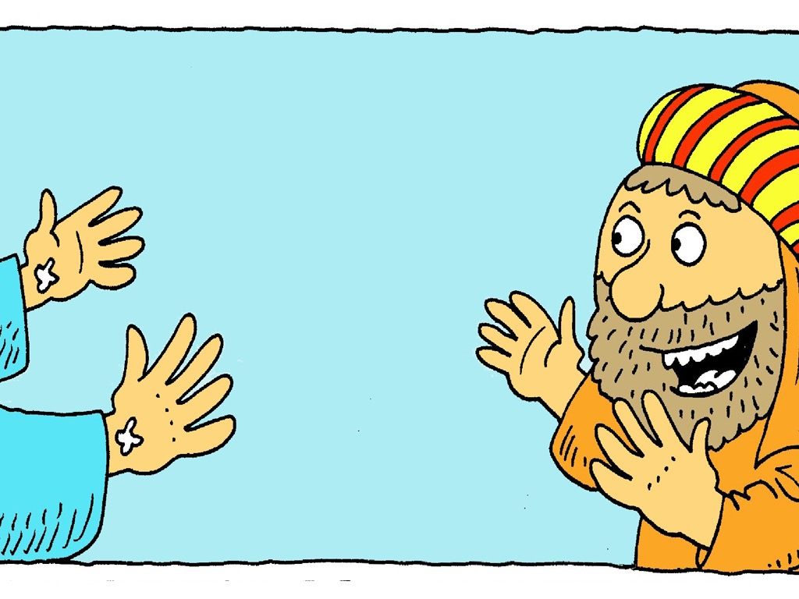
La paix entre mes mains
D’après Jean 20

Slide 2
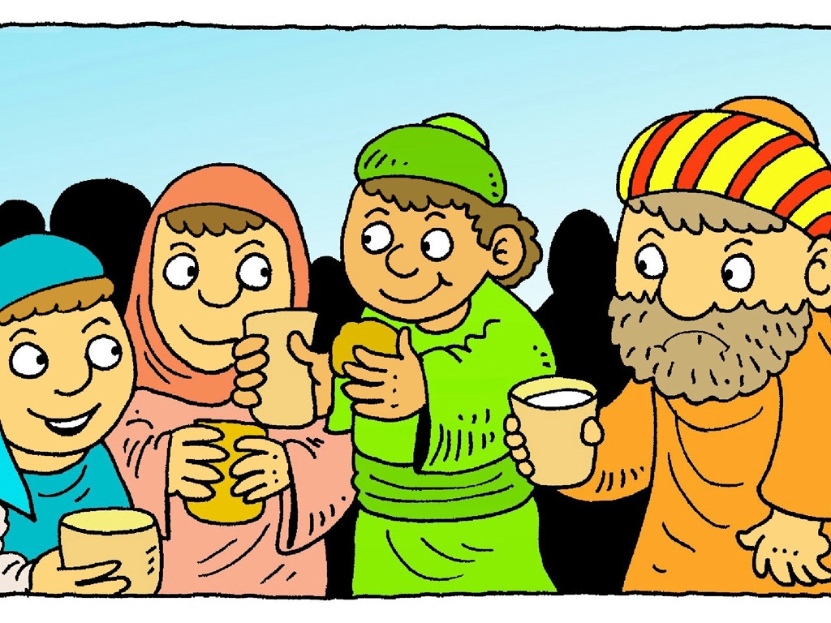
Aujourd’hui nous allons découvrir l’histoire d’un des disciples de Jésus. Ils sont amis depuis 3 ans. Trois années qu’il suit Jésus partout où il va !
C’est pour cela qu’il le connait bien, même si tous les jours, c’est une nouvelle aventure avec Jésus !
Cet ami s’appelait Thomas, cela veut dire « le jumeau ». Thomas avait donc un frère jumeau, mais on n’en parle pas dans la Bible.
Aujourd’hui, quand se passe cette histoire, Thomas est triste. Découvrons petit à petit pourquoi Thomas était triste.

Slide 4
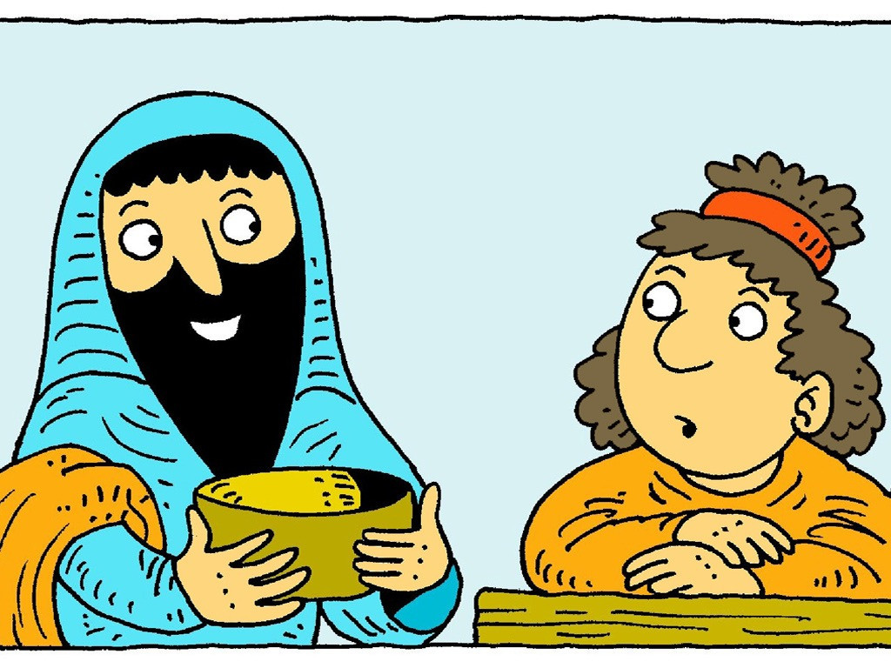
Jésus, l’ami de Thomas, va beaucoup voyager et rencontrer plein de personnes. Pour lui il n’y a pas d’endroit interdit. Jésus est libre !

Slide 6
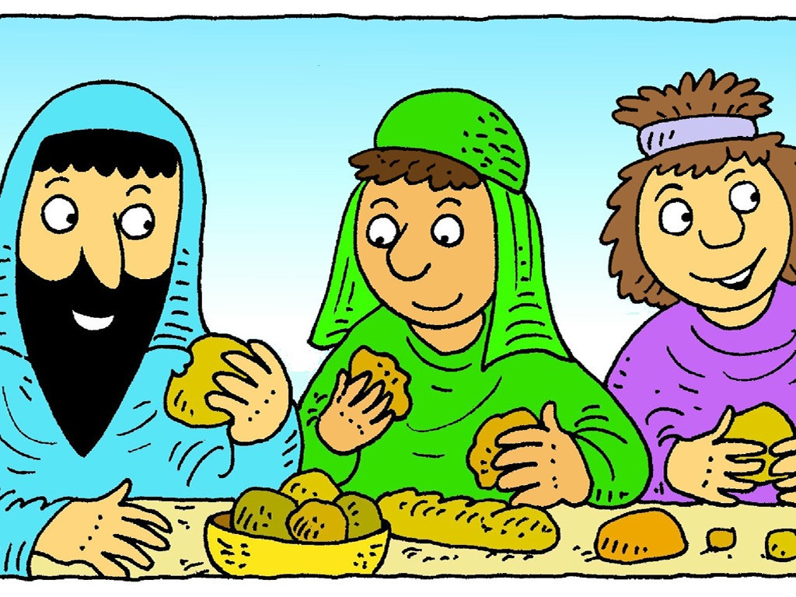
Jésus, l’ami de Thomas, va parler de Dieu et raconter beaucoup d’histoires. Jésus est un maître et un conteur.

Slide 8
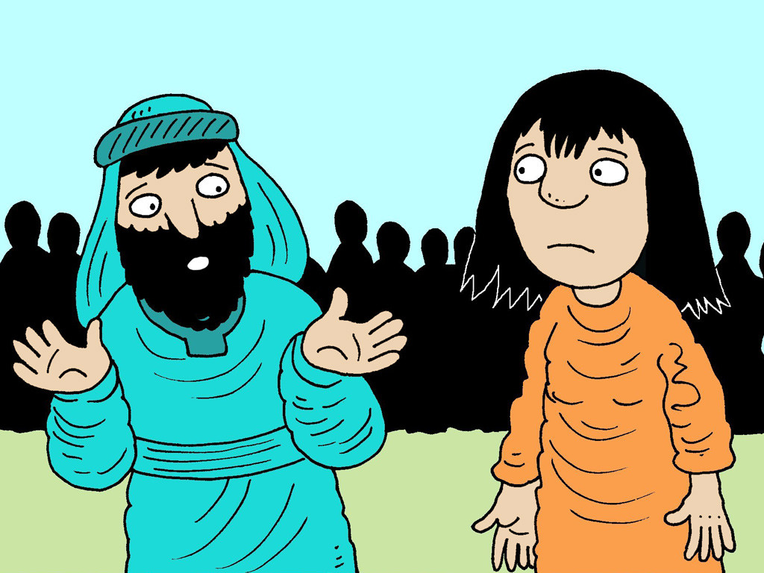
Jésus, l’ami de Thomas, va écouter les soucis des gens avec attention. Jésus accueille et console.

Slide 10
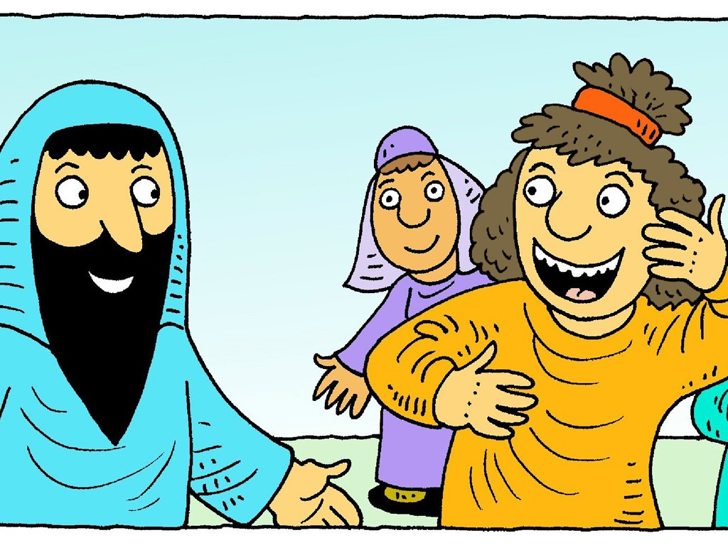
Jésus, l’ami de Thomas, va aider les gens à « faire la paix » avec eux-mêmes et avec les autres. Jésus fait la Paix.

Slide 12
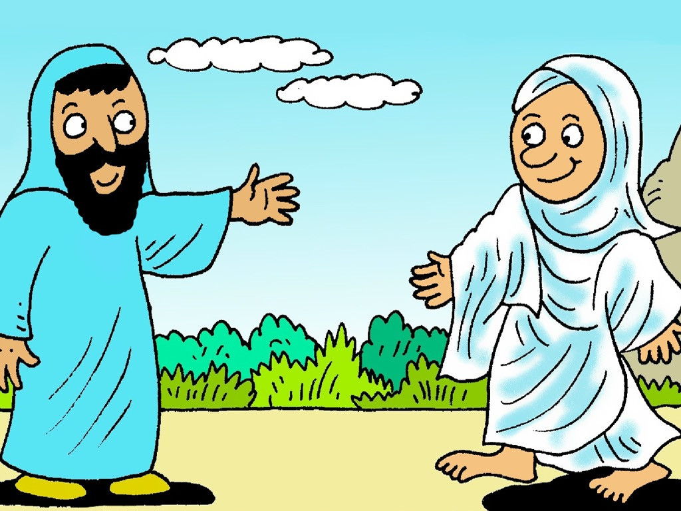
Jésus, l’ami de Thomas, va même guérir les personnes malades. Jésus soigne le cœur et le corps des gens.

Slide 14
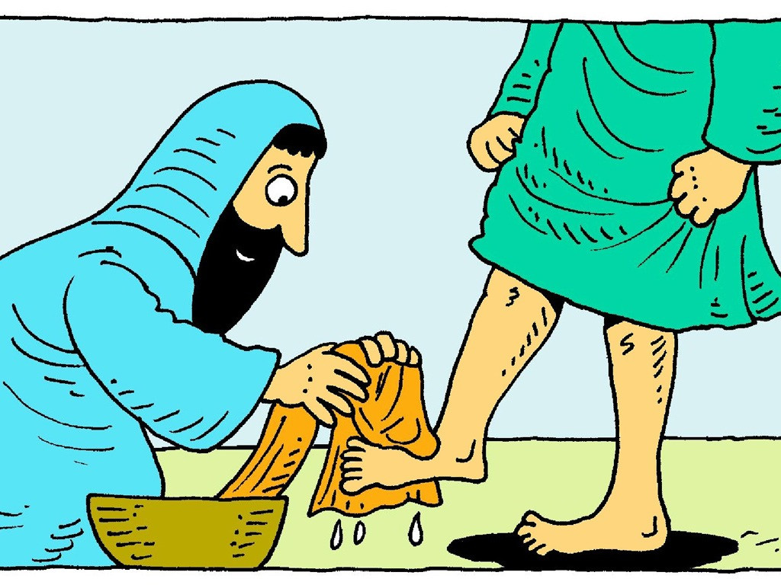
Jésus, l’ami de Thomas, a donné beaucoup d’amour. Jésus est amour et pardon.

Slide 16
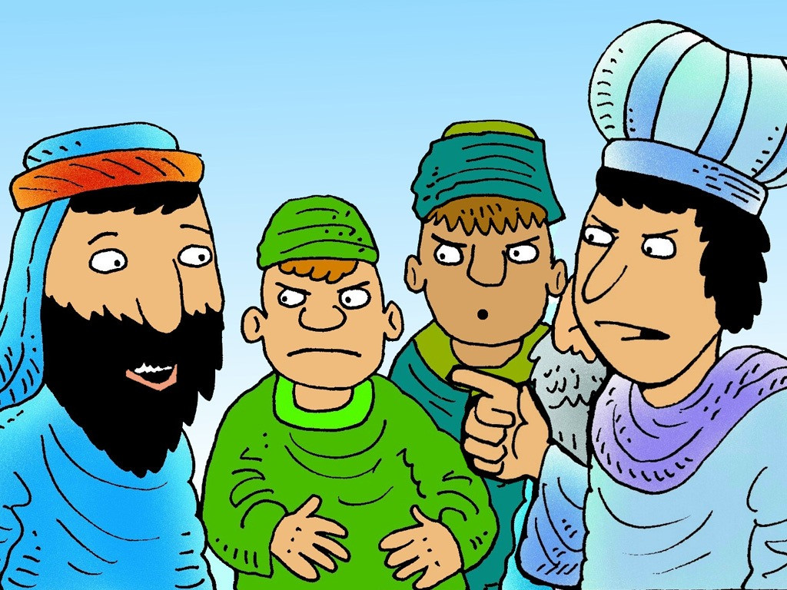
Mais toutes ces choses que fait Jésus ne plaisent pas aux chefs, aux gens importants. Jésus est embêté, mis de côté, accusé de « faire des histoires » et « chercher la bagarre »

Slide 18
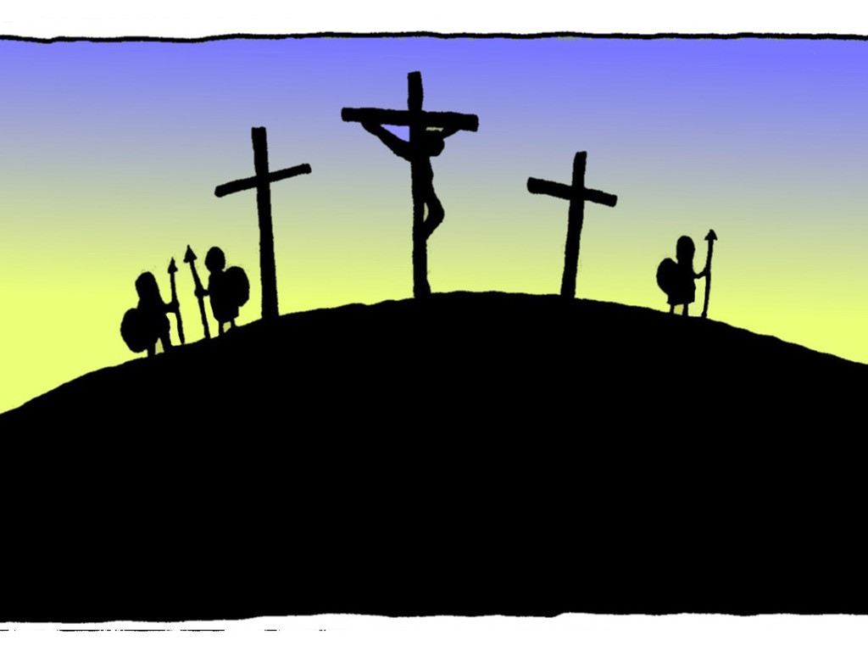
Pour finir, Jésus est cloué sur une croix à cause de toutes les belles choses qu’il a faites.
Jésus va mourir sur cette croix.

Slide 20
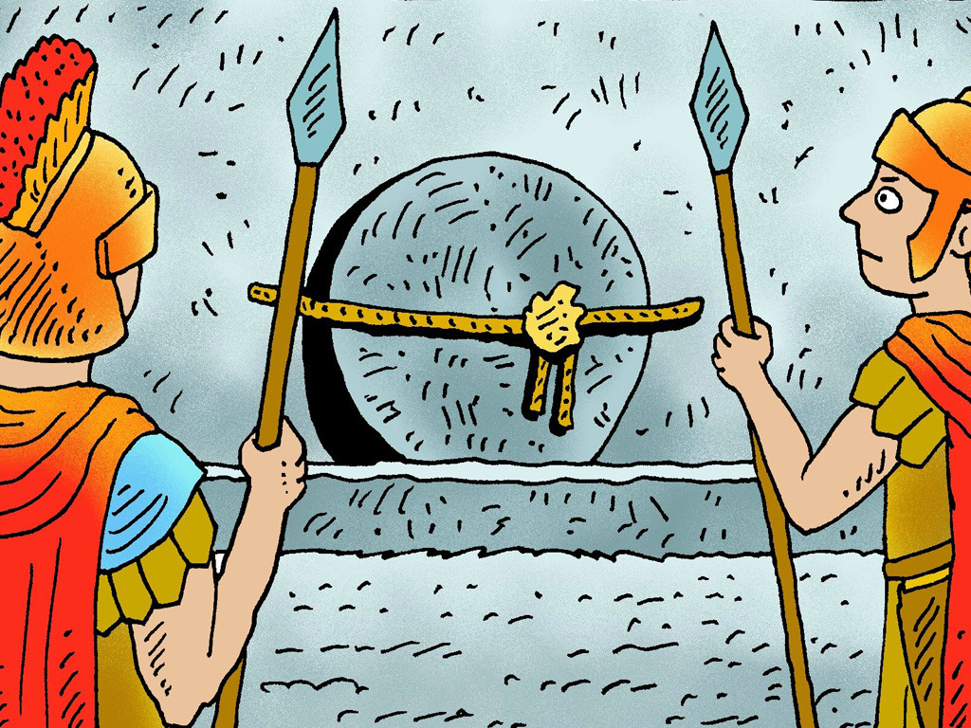
Tout le monde croit que c’est la fin de l’histoire. Que tout est fermé, qu’il n’y a plus d’ouverture .

Slide 22
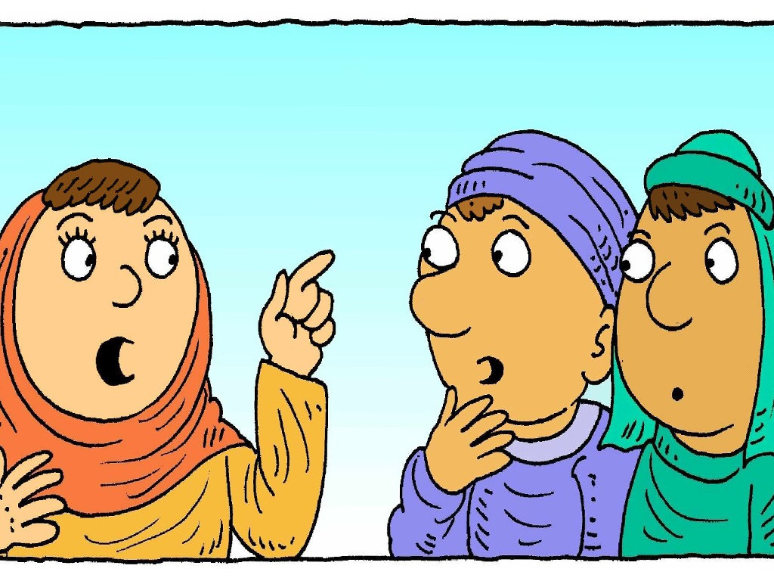
La semaine suivante, les amis de Thomas se retrouvent une nouvelle fois, mais un peu moins tristes, car ils ont vu Jésus
Sauf Thomas, qui lui est toujours bien triste

Slide 24
Les amis de Thomas se retrouvent, tous très tristes, dans une chambre fermée. Mais il se passe quelque chose de très bizarre…
Leur ami Jésus, celui qui était mort, se retrouve devant eux. Il leur dit : “Soyez en « paix »!
Ils ont peur… mais en même temps, ils reprennent courage et confiance en Dieu.
Ensuite, chacun reprend ses activités

Slide 26
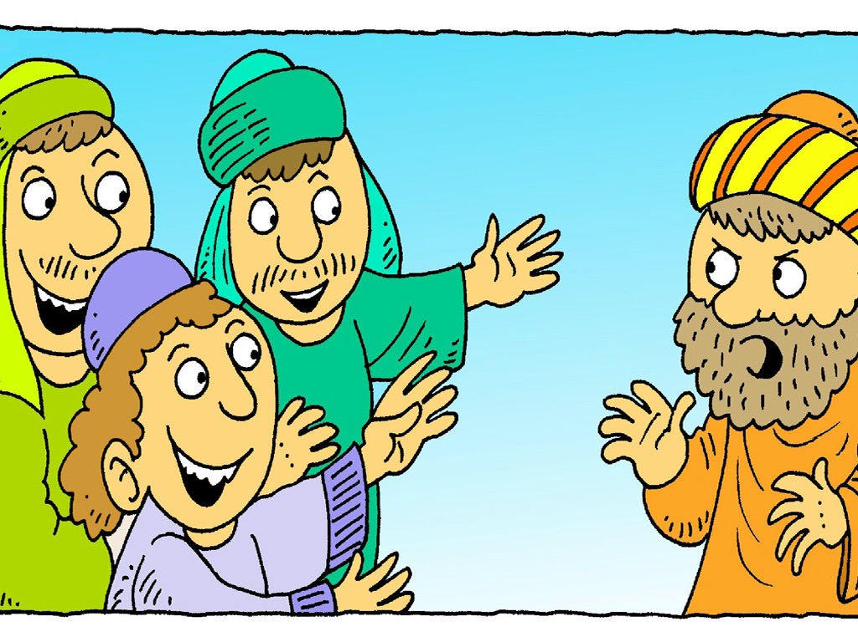
Ses amis lui disent : « C’était lui, il est vivant, on l’a vu ». Thomas ne peut pas le croire tant qu’il ne l’aura pas vu lui-même et qu’il n’aura pas touché les mains abimées de Jésus.

Slide 28
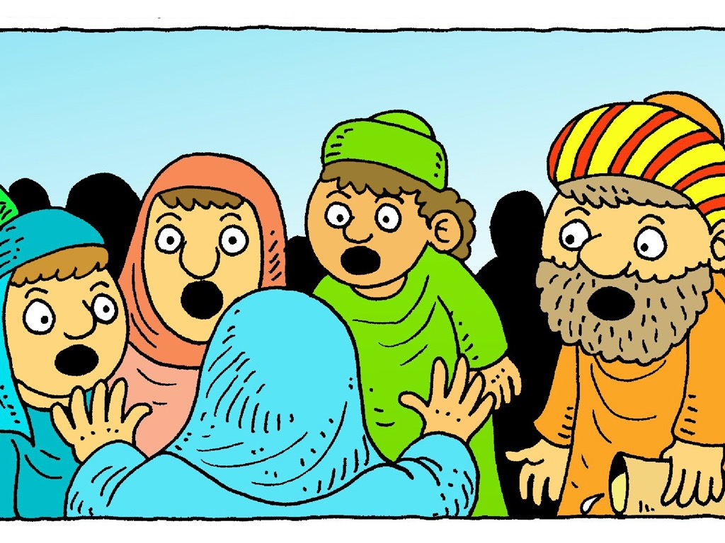
Tout d’un coup, Jésus apparait à nouveau au milieu de ses amis et il leur dit « La Paix soit avec vous».

Slide 30
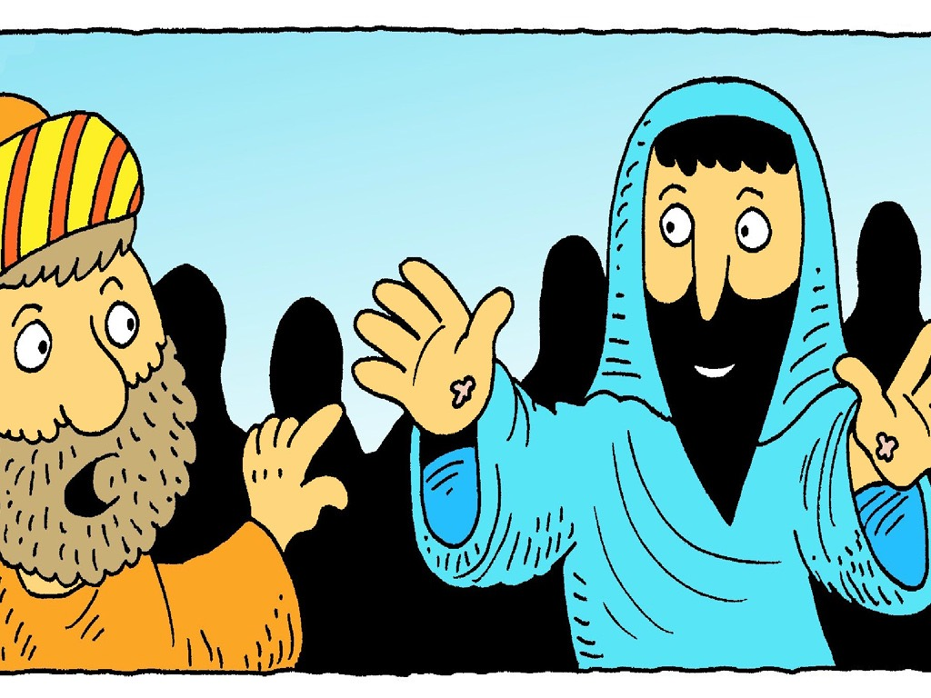
Jésus s’approche de Thomas car il sait qu’il a besoin de le voir et de le sentir .
Jésus montre ses mains abimées .

Slide 32
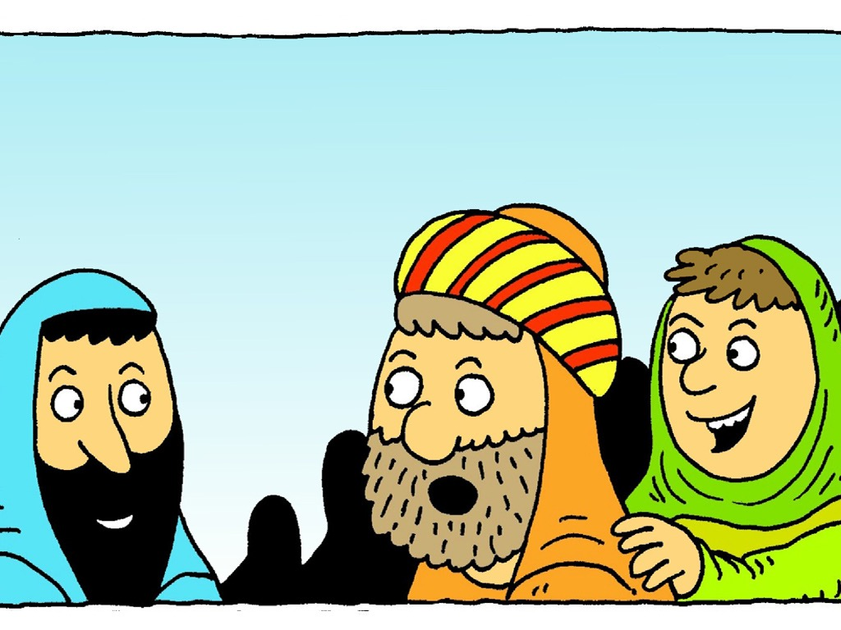
Thomas reconnaît Jésus ! Et à ce moment il croit que la méchanceté des gens n’a pas pu faire disparaître l’amour que Jésus a partagé.

Slide 34
Il croit que la Vie est plus forte que la mort .

Slide 36
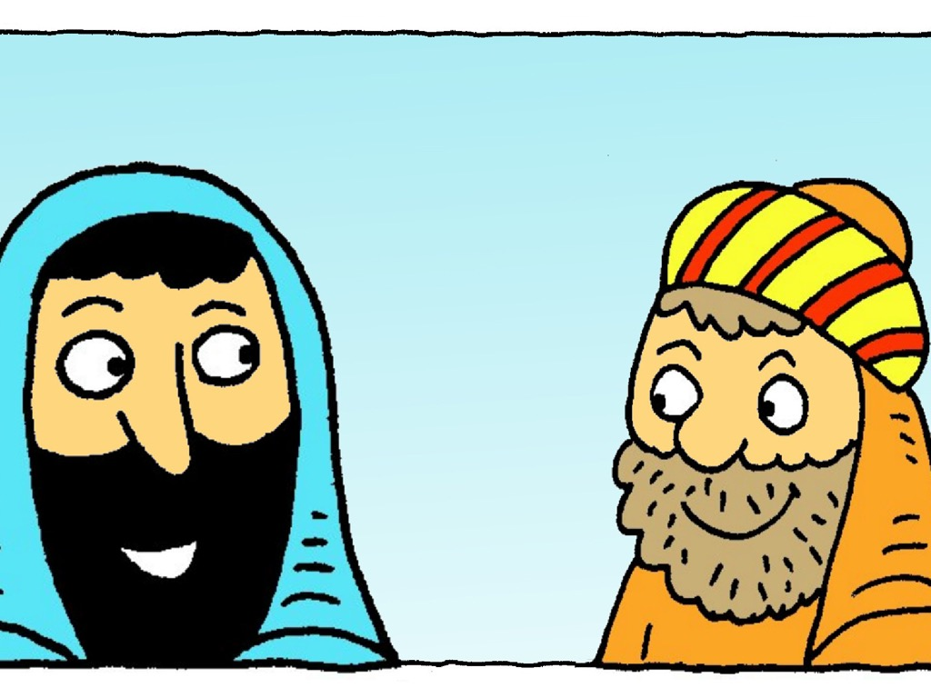
Depuis ce jour, Thomas a eu beaucoup de frères jumeaux et de sœurs jumelles. .

Slide 38
Des hommes, des femmes, des enfants qui ont continué à faire ce que Jésus a fait :
Voyager pour parler de l’amour de Dieu
Raconter la Bible
Accueillir et consoler
Guérir et soutenir
Faire la Paix

Slide 39
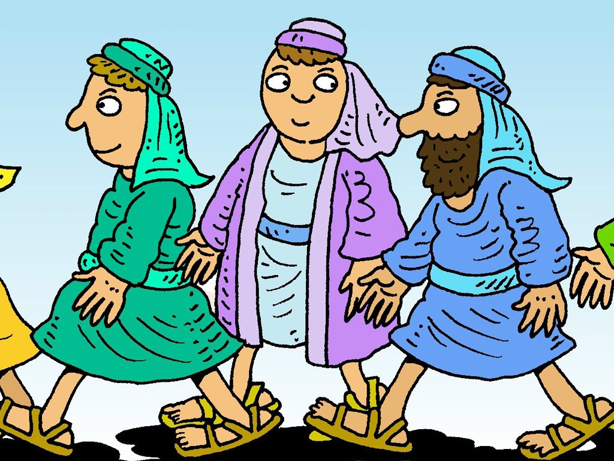
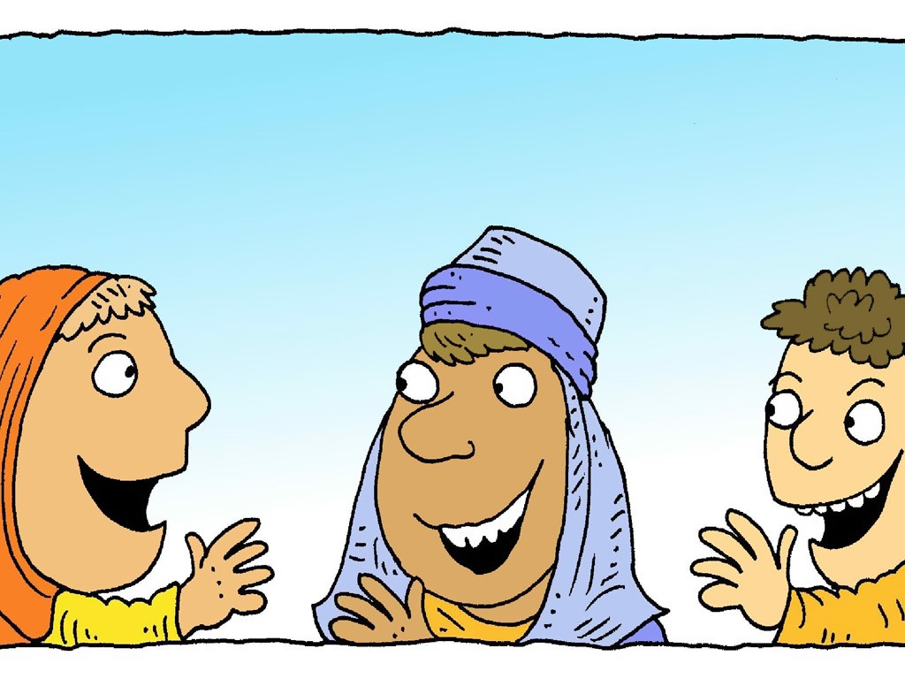
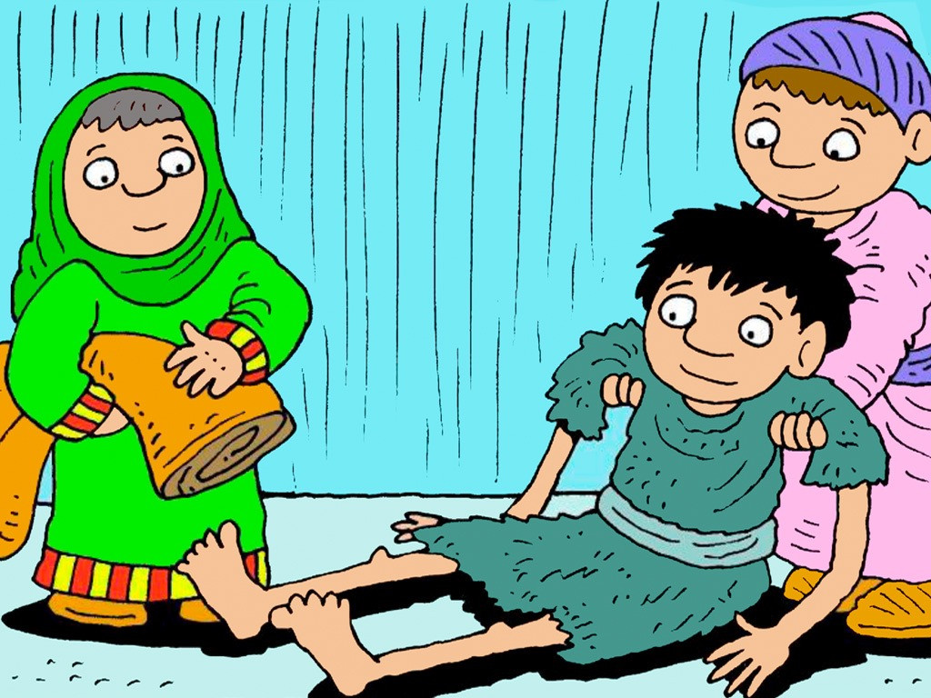
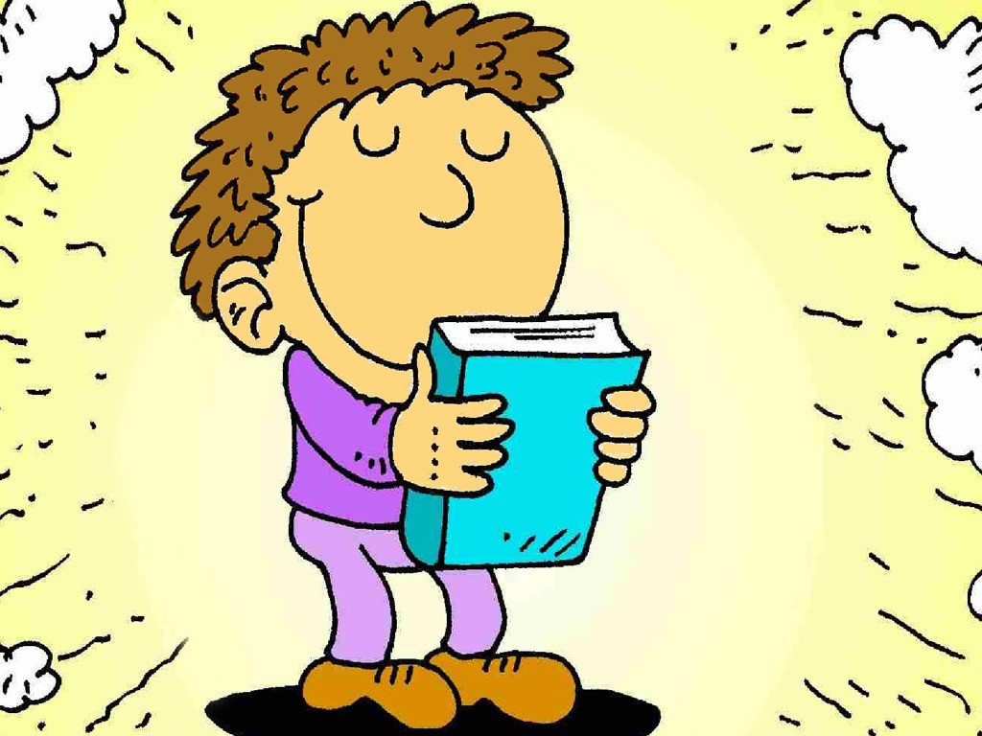

Slide 40
La paix entre mes mains
D’après Jean 20
Images :
https://www.freebibleimages.org
www.lambsongs.co.nz
Programme «Avec nos mains»
EERV et Cath-VD

